Slide 1
学習者の読み書き頻度に基づいた 英語スピーキング学習支援
学籍番号：1321084 氏名：青木開生
指導教員:鷹野孝典

Slide 2

背景
・近年，英語学習の分野はグローバル化の進む現代において注目を集めている．しかし，日本では英語スピーキングを専門的に教育できる教員が少ないため，英語の教育課程においてe-ラーニングを用いた学習方法が増加している
・また，教育課程で英語教育を受けた学習者であっても，その多くは文章中で英文を使用することは多いが口頭での説明を求められた際などにうまく発音ができないという問題を抱えている

Slide 3
関連研究
[1]e-ラーニングを用いた英語発音指導システム[野本2015]
既存の英語教育の発音問題を指摘し，解決策としてe-ラーニングを用いた英語学習について提案している
[2]音声訓練とオリジナル・スピーキングテストサイトの開発[竹野2016]
e-ラーニングシステムを使用しての学習の際に日本語と英語の音声の弁別の仕方、特に母音の発音に違いをスピーキングとリスニングに重点に置いて学習させる.
[3]発音, 逐語訳, 意訳を重視した英語教育をサポートするeラーニングシステム[野村2016]
英語教育の専門家ではない工学専門教員であっても容易に英語教育を実現するため．意訳を通してより自然な日本語への翻訳を目指す機能，発音記号に準拠した的確なスピーキングを目指す機能を実装したe-ラーニングシステム

Slide 4
研究動機
・読み書き頻度の高い英単語は学習者自身が意味や用法をよく理解しており，自身に関連の強いフレーズであると考えられる．
・学習者が読み書きした英文中に含まれる英単語の出現頻度に基づいて，発音練習する対象となる英文を提示することで，英会話において実際に発話する可能性が高いと考えられる英単語の発音を優先的に練習することができる

Slide 5
研究目的
現在までの関連研究では,e-ラーニングに用いる教材を学習者に選択させるのではなく,難易度などの観点から研究者が選択している.
しかし，より効率的な学習形式を目指すため
本研究では,学習者の読み書き頻度の高い英文を問題として出題し、高い学習意欲を保ったまま学習すること、
より学習者にマッチした表現を学習できることを目的とする.

Slide 6
読み書き頻度による出題が有効と思われる例
同じ意味あいの英文であっても,
学習者の読み書き頻度の高い英文に応じて使用する英文が分かれる
｢開会式はどこで行われましたか？｣という文章を英語で発話したい
学習者ごとの 読み書き頻度が高い英文 | ｢開会式はどこで行われましたか？｣ | 備考
ceremony | Where was the Opening ceremony ? | 単語レベルで一致した表現
Where did it take | Where did it take place? | 句レベルで一致した表現

Slide 7


提案方式
発音練習を行う
オンライン
の活動履歴
翻訳した英文
音声認識UI
学習者の関心のある
英文コンテンツ
英語
ドキュメント
正解音声を聞く
....
問題生成
プログラム
共起頻度
ユーザ情報データベース
単語頻度分析
例文データベース

Slide 8




実装システム図
関心のあるデータを収集するプログラム
:英文チャットログ
見出しや頻出単語など,
関心度の高い英文を抽出する.
:WEBページの英文
問題を解く
発音練習
アプリケーション
:英語ドキュメント
正解音声を聞く
抽出元の
ドキュメントごとに重みづけをする
問題生成
プログラム
頻出度に
応じて単語を
例文データベース
から抽出する
データベース

Slide 9

主な実装
実験システム内で出題する問題用のデータを以下の2つから取得したい
1.チャットサービスでの英文コミュニケーション
学習者が参加してる英語での会話が行われているため,
学習者の英会話に用いる英文が直接取得できる.
slackであればログファイルを取得できる
2.学習者が英語執筆したドキュメント
執筆を通して用いた,英文は学習者自身が選択したものであり.
学習者との関連度が高い.
研究室内で利用されているチャットサービス
Slack

Slide 10
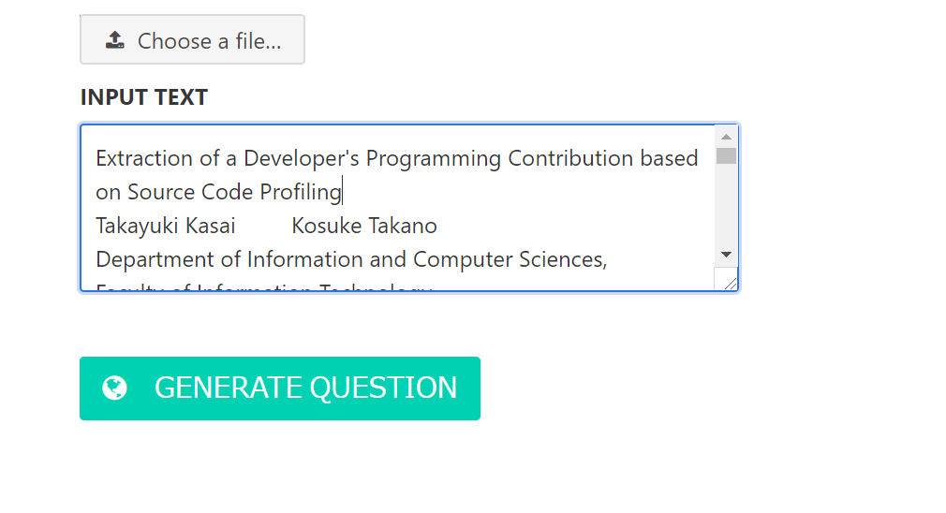
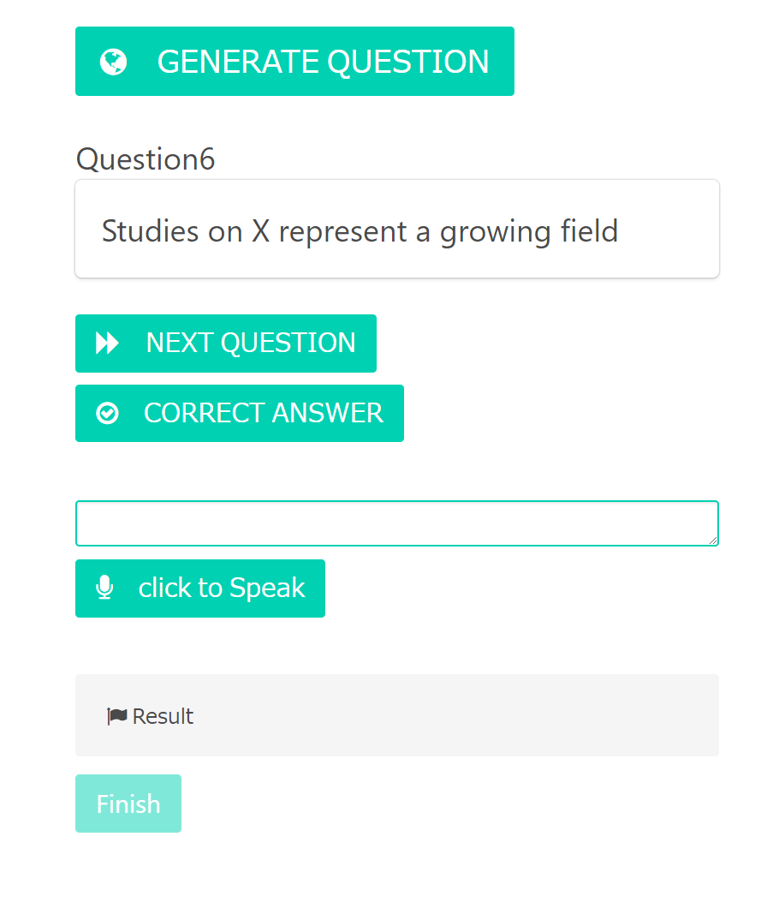
実装
docxなどofficeファイルや,テキスト入力などから問題を登録
登録された単語データからドキュメントの形式ごとに重みづけを行い頻出スコアを算出し，それに応じて出題を行う.
音声認識システムを用いて
出題された問題に対する,
学習者が回答した発音の正否を判定
することができる.

Slide 11
実験

Slide 12

実験目的
提案システムを用いた学習方法(読み書き頻度に基づいて学習する例文を選択する)とベースライン(無作為に例文を抽出する)とで,学習意欲と正答率を面で比較することで提案システムの有用性を検証する
問題を解く
発音練習
アプリケーション
例文データ
無作為に出題
読み書き頻度の高い単語を含む英文を出題

Slide 13

実験に用いる例文データ
Academic Phrasebank
英文論文用の英借文(用途別の英例文)を収録したものを実験の例文データとして採用したい.
シチュエーション別ごとに分類された
例文での発話練習での比較をすることによって,より平等な学習条件での比較が可能であると考えられる.
例文データの例
X was selected for its reliability and validity A case stud …
(Xはその信頼性と有効性のために選ばれた)

Slide 14
実験手順
被験者に英文で記述されたドキュメントをアップロードさせる
実験システムを用いて,ランダムに例文データか出題した問題に回答される
実験システムを用いて,アップロードされたドキュメントの頻出単語とマッチする英文を出題してたものを回答させる
それぞれの正解率を記録し，出題された英文対してのアンケートを行う

Slide 15
例文データについて
例文データは英借文サイトから取得したい
Academic Phrasebank(論文用の英借文サイト)
http://www.phrasebank.manchester.ac.uk/
英借文ドットコム(ビジネス用の英文に秀でたサイト)
http://www.eishakubun.com/

Slide 16
今後のスケジュール
8月システム完成を目標に実装を開始
・URLだけではなく,ブラウザの閲覧履歴やドキュメントなどから問題を抽出する機能の追加.
・データベースを用いて,より学習ログの管理を実現
・正答率から苦手な発音を割り出し,それを重点的に出題する機能を実装
10月実験開始 (9月末に実験システム完成)
12月執筆開始

Slide 17
本研究のアプローチ
方式
方式
方式 | 単語
読み書き頻度の高い英文 | 読み書き頻度の高い英文から抽出
〃そうではない英文

